Slide 1
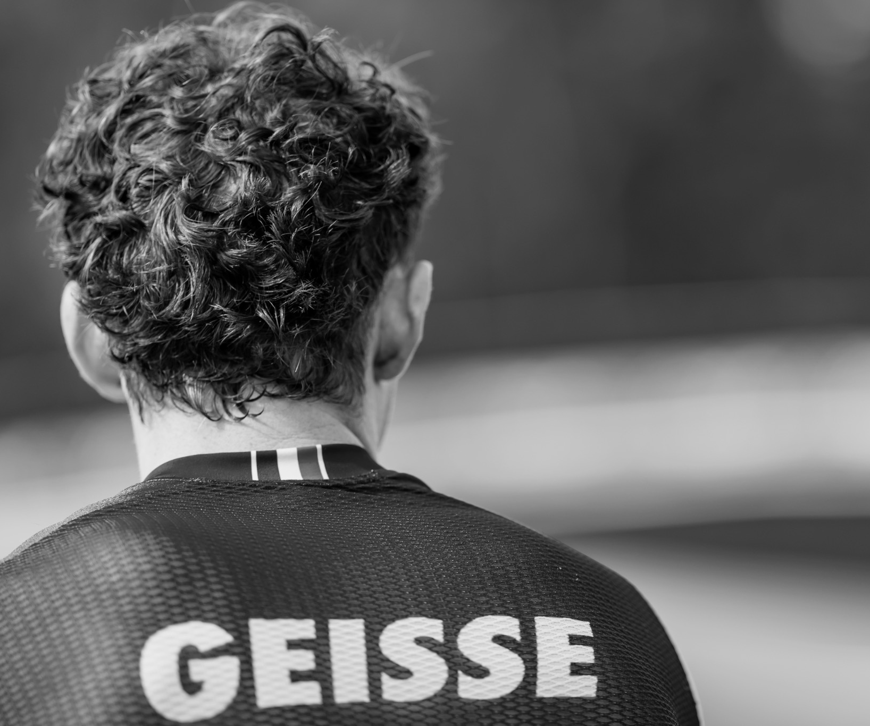
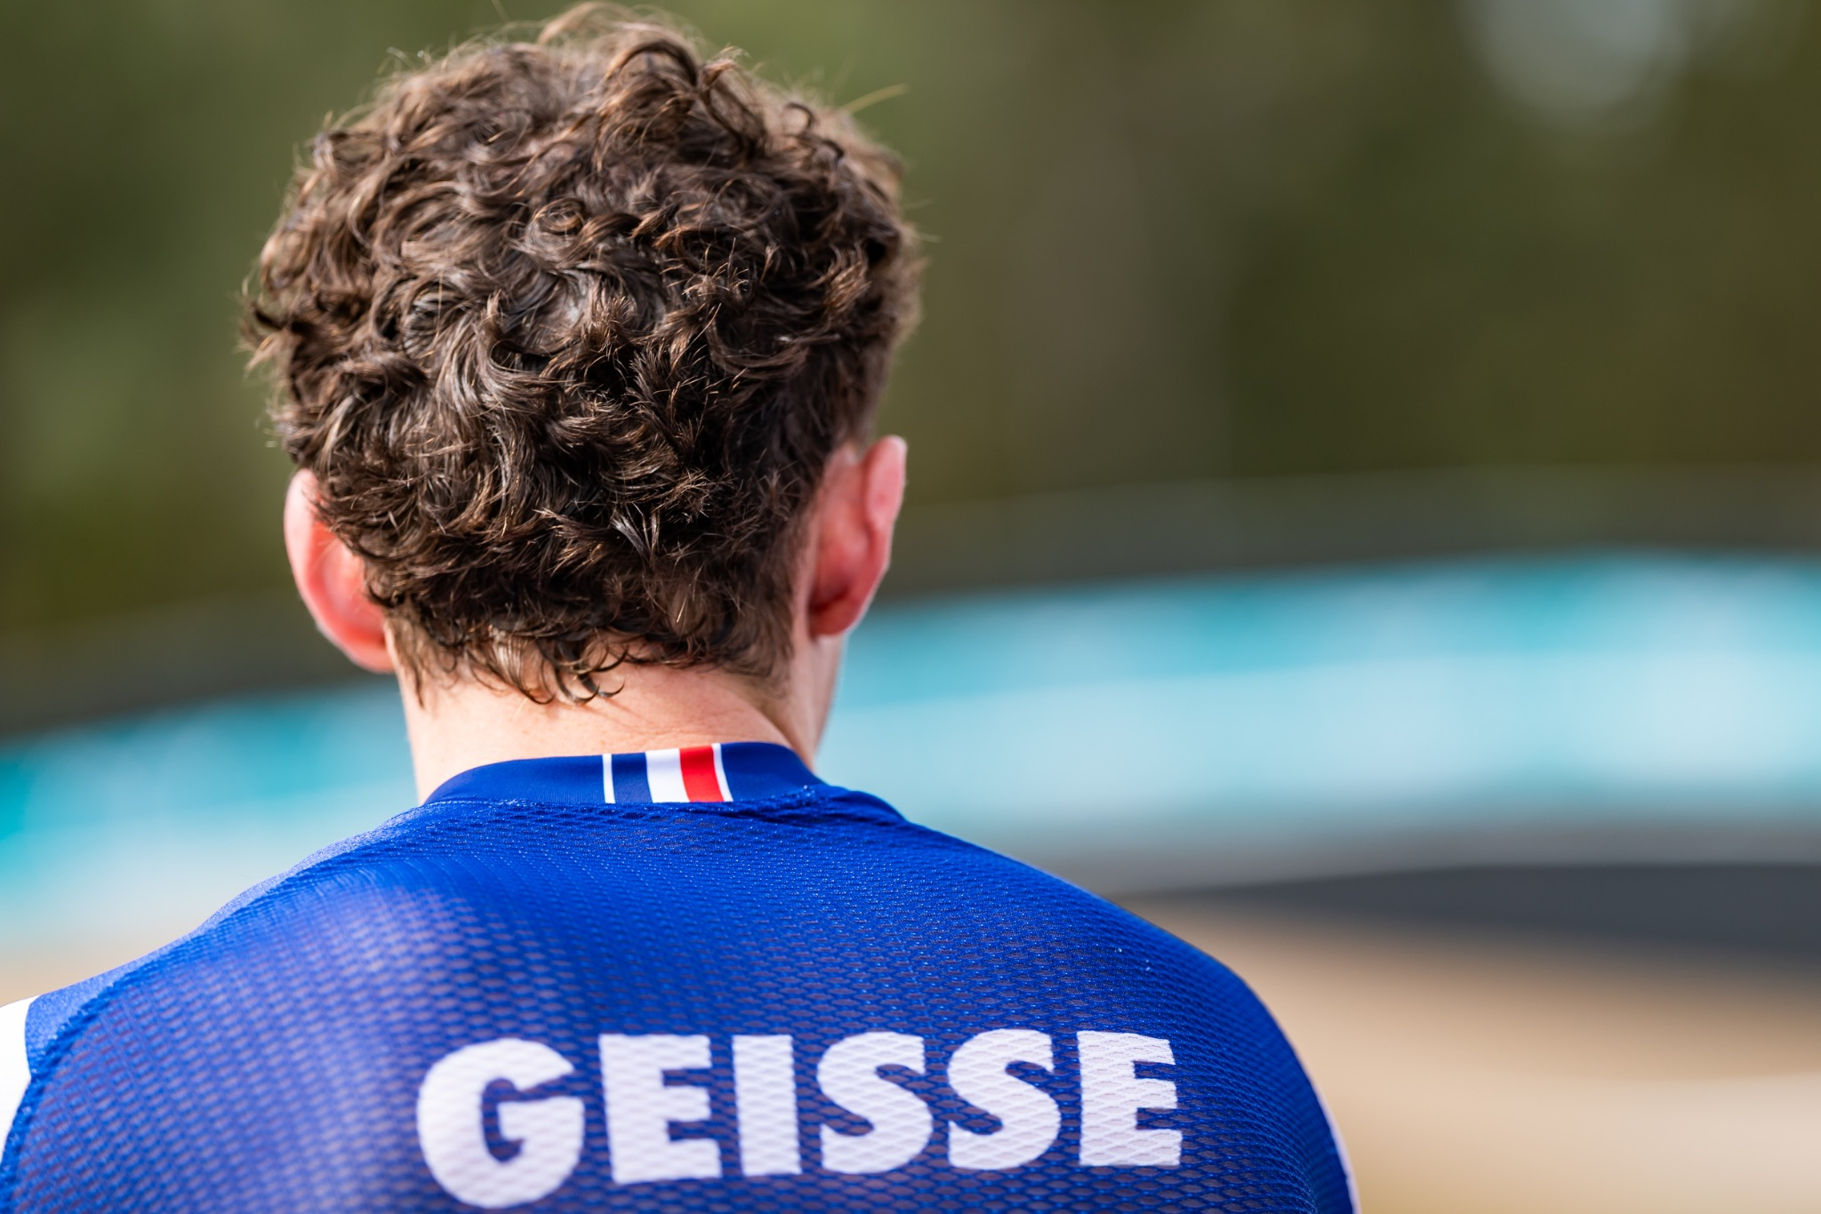
PARTNERSHIP BOOK
PIERRE
GEISSE
BMX RACING — ÉLITE
ROAD TO 2032
01

Slide 2
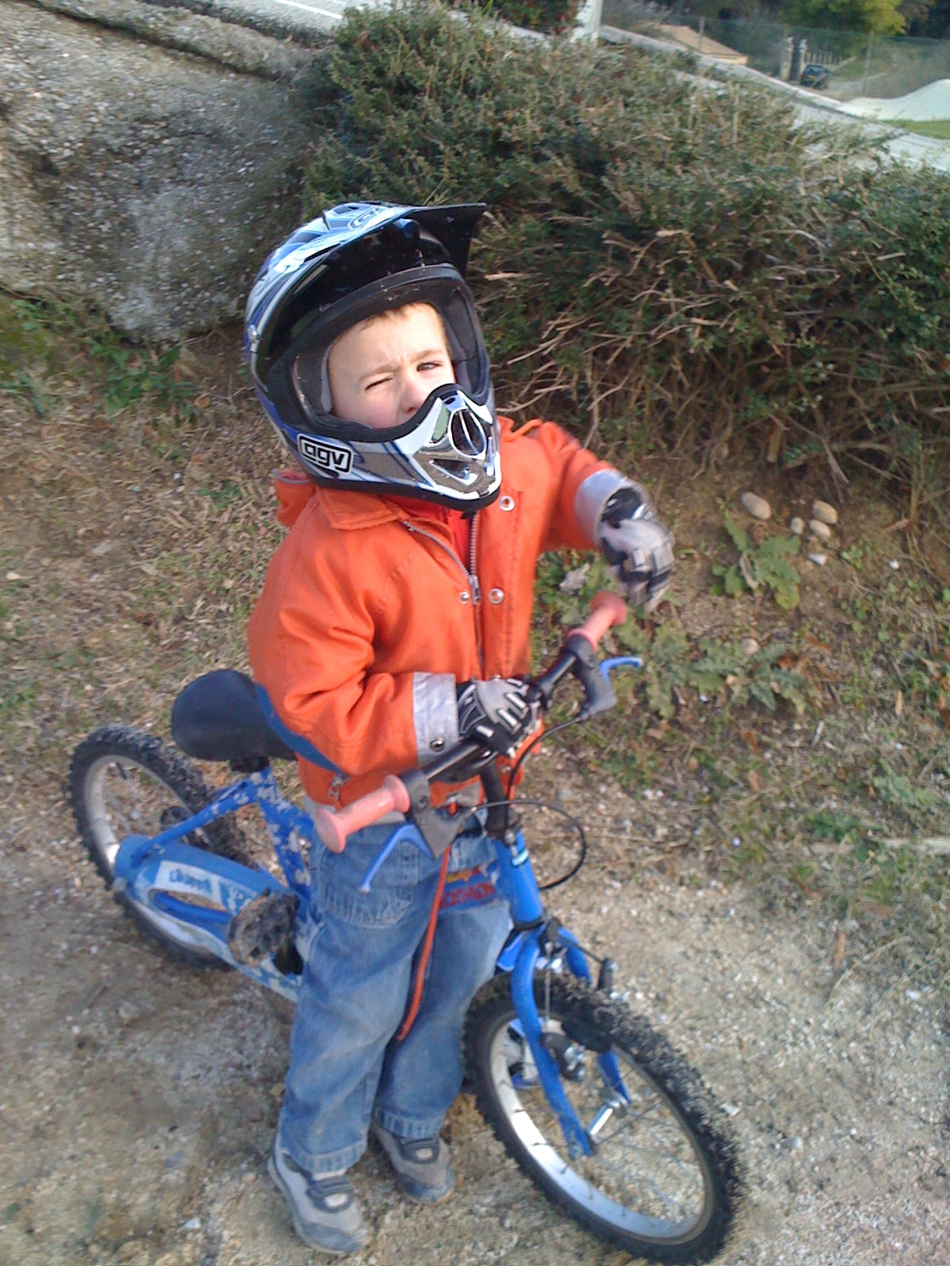

2008.
L’HISTOIRE
COMMENCE ICI.
En 2008, à 4 ans, je découvre le BMX au club de Saint‑Paul‑Trois‑Châteaux avec mon frère jumeau Charles.
À cet âge-là, il n’y a évidemment ni objectif de haut niveau, ni championnat du monde en tête. Juste l’envie de rouler, de s’amuser et de recommencer le week-end suivant.
Je ne le savais pas encore, mais près de vingt ans plus tard, le BMX ferait toujours partie de ma vie.
SAINT-PAUL-TROIS-CHÂTEAUX
02

Slide 3
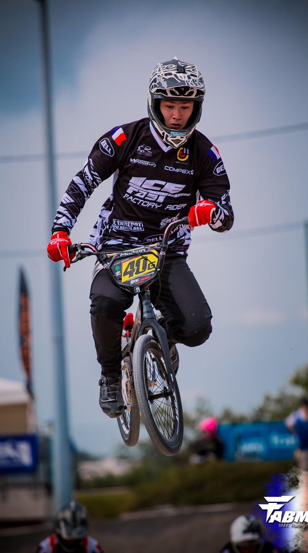
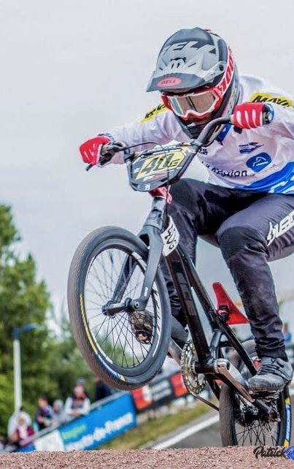
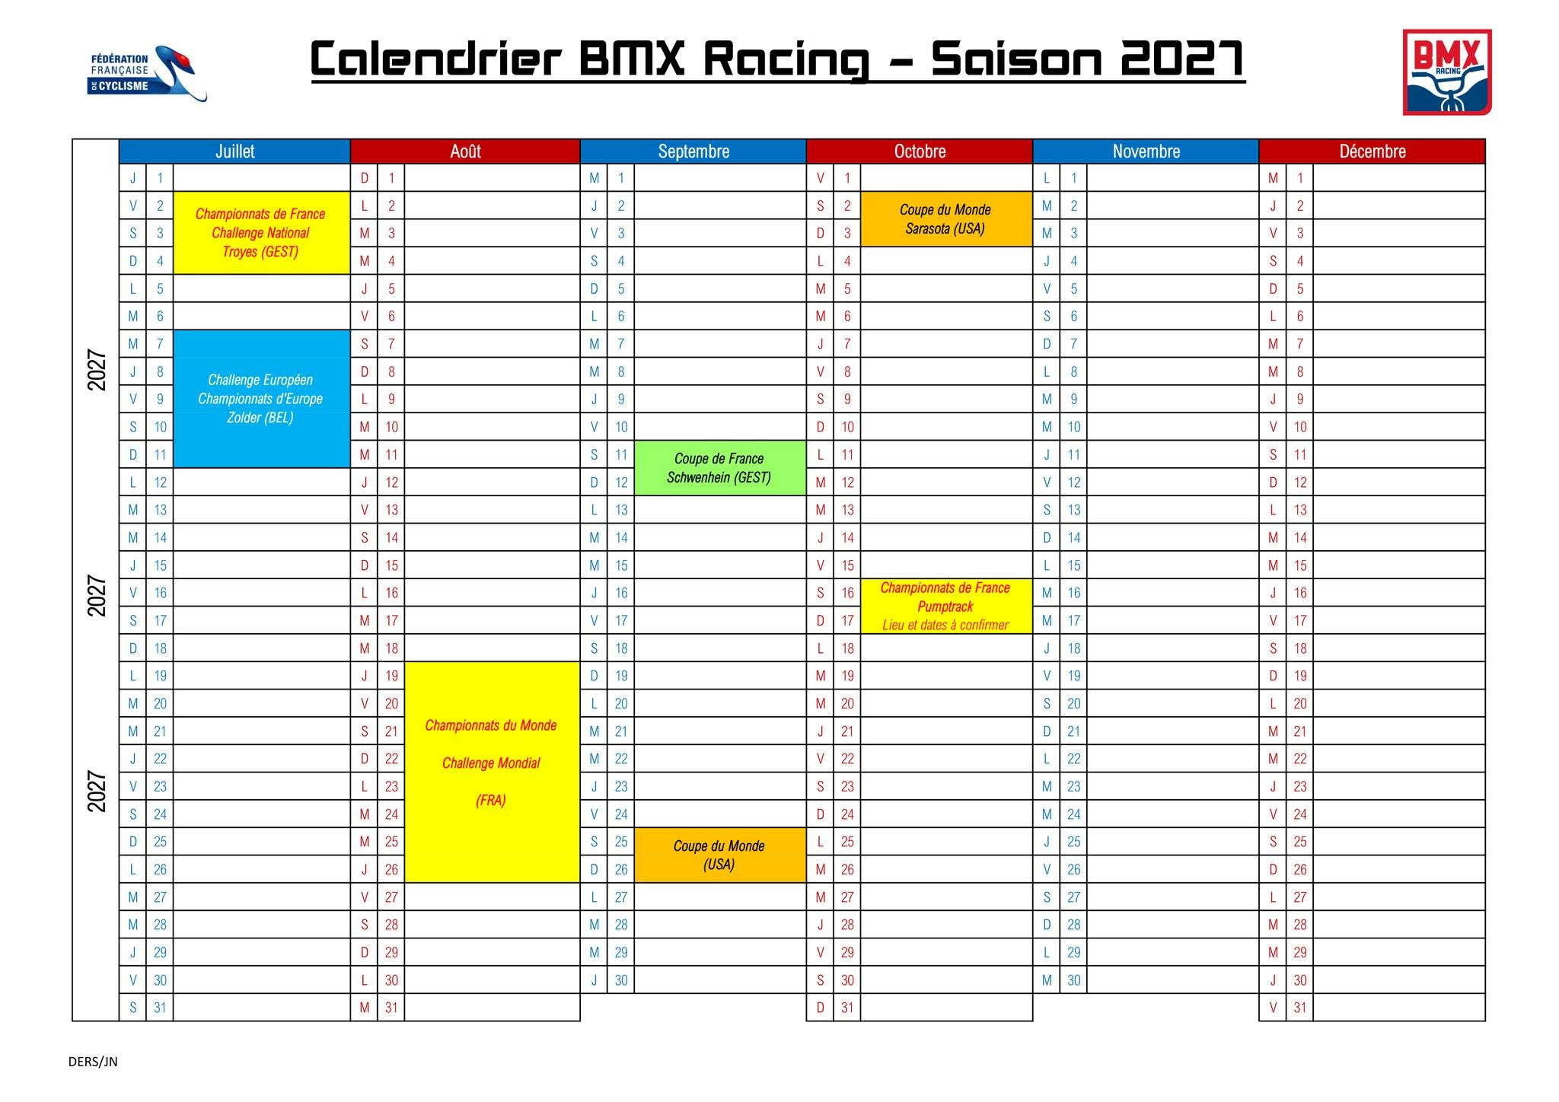


2018 — 2019
LE DÉCLIC.
À 14 ans, le BMX change de dimension. Après un premier hiver de préparation structuré, j’aborde les Coupes de France avec une autre ambition et je découvre progressivement le niveau européen.
En 2018, je décroche mes premières victoires nationales. Je remporte plusieurs manches de Coupe de France, le classement général ainsi que le Challenge France. Cette saison marque également mes premières finales européennes.
En 2019, je termine 6e du classement général de la Coupe de France Cadet, premier pilote de mon âge, puis 6e du Championnat d’Europe et 3e du Championnat du Monde.
Ces résultats marquent un tournant : à la fin de la saison 2019, j’intègre le Pôle France Jeune de Bourges. Le BMX n’est plus seulement une passion. Il devient un projet de haut niveau.
2019 • PREMIÈRES RÉFÉRENCES MONDIALES
03

Slide 4
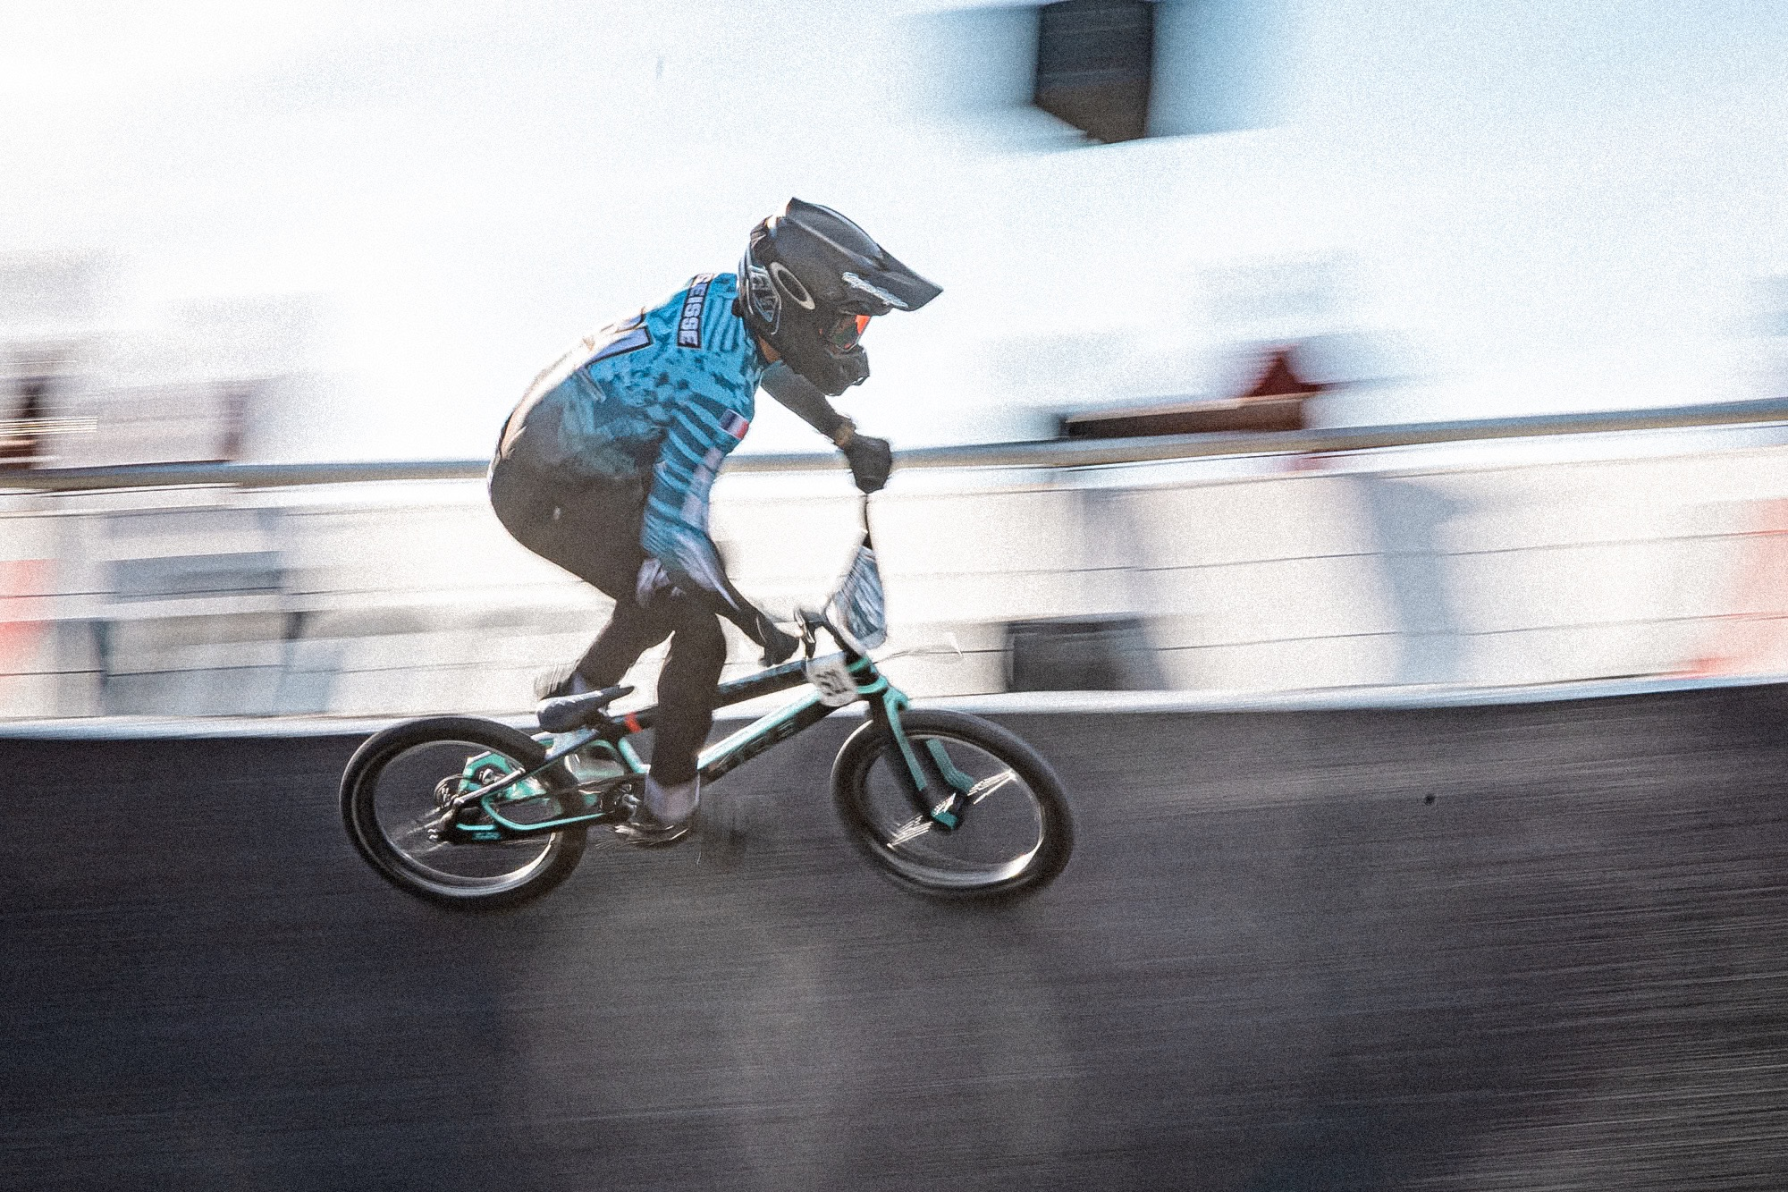
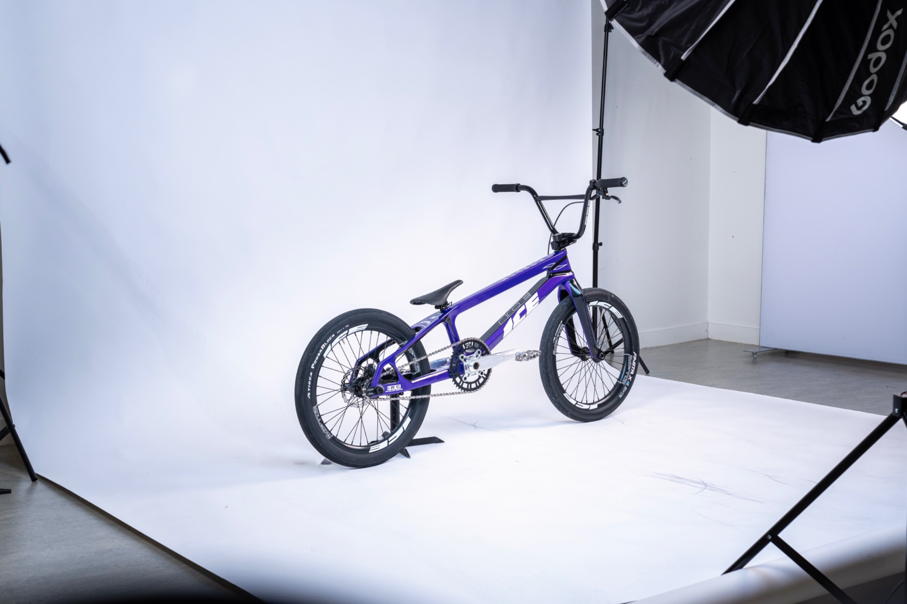
2020 — 2022
VERS LE
HAUT NIVEAU.
Après plusieurs années sur le circuit national, l’intégration au Pôle France change ma manière de travailler. L’entraînement devient quotidien, structuré, et chaque détail commence à compter.
Je découvre ce que signifie être entouré au quotidien pour progresser : technique, physique, récupération, nutrition, analyse vidéo. Chaque séance devient une occasion de construire un peu plus le niveau nécessaire pour exister au niveau international.
Les années Junior confirment cette progression, avec notamment un double titre de champion de France en 2022 : course et contre-la-montre.
PÔLE FRANCE • JUNIOR
04

Slide 5
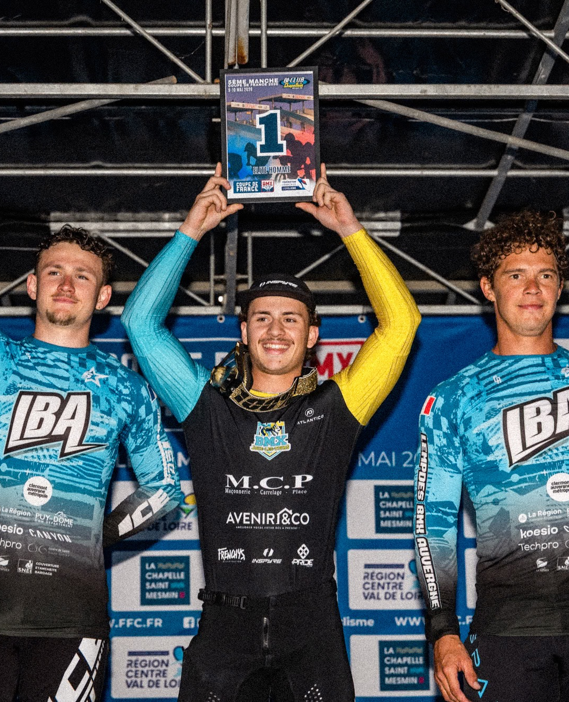
APPRENDRE À VIVRE
COMME UN ATHLÈTE.
PÔLE FRANCE — BOURGES → SAINT-QUENTIN-EN-YVELINES
J’ai passé deux ans au Pôle France Jeune de Bourges avant d’intégrer le Pôle France Olympique de Saint-Quentin-en-Yvelines, aujourd’hui installé sur le site des Jeux Olympiques de Paris 2024.
Ces années m’ont appris bien plus que la technique. Elles m’ont appris à structurer une semaine, à m’entraîner avec exigence, à récupérer, à analyser une course et à recommencer. Le BMX devient progressivement mon quotidien.
Les résultats suivent : champion de France Junior du contre-la-montre en 2021, puis double champion de France Junior en 2022. Cette même année, je termine 5e du Championnat d’Europe et 6e du Championnat du Monde. Je commence à me mesurer régulièrement au niveau international.
2021 — 2022 / ANNÉES JUNIOR
05 / 18

Slide 6
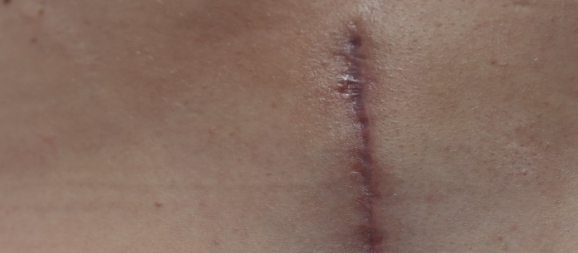
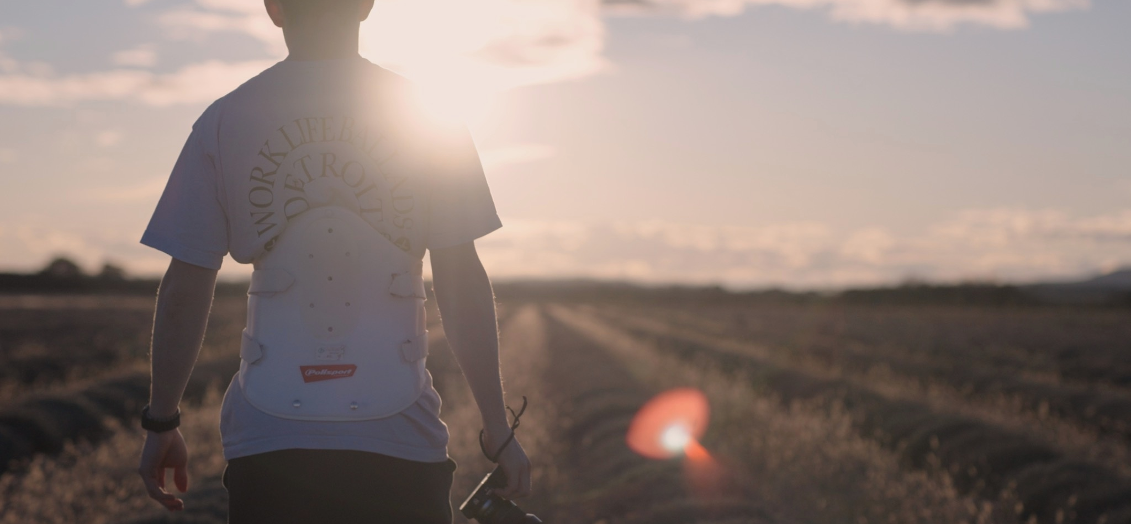
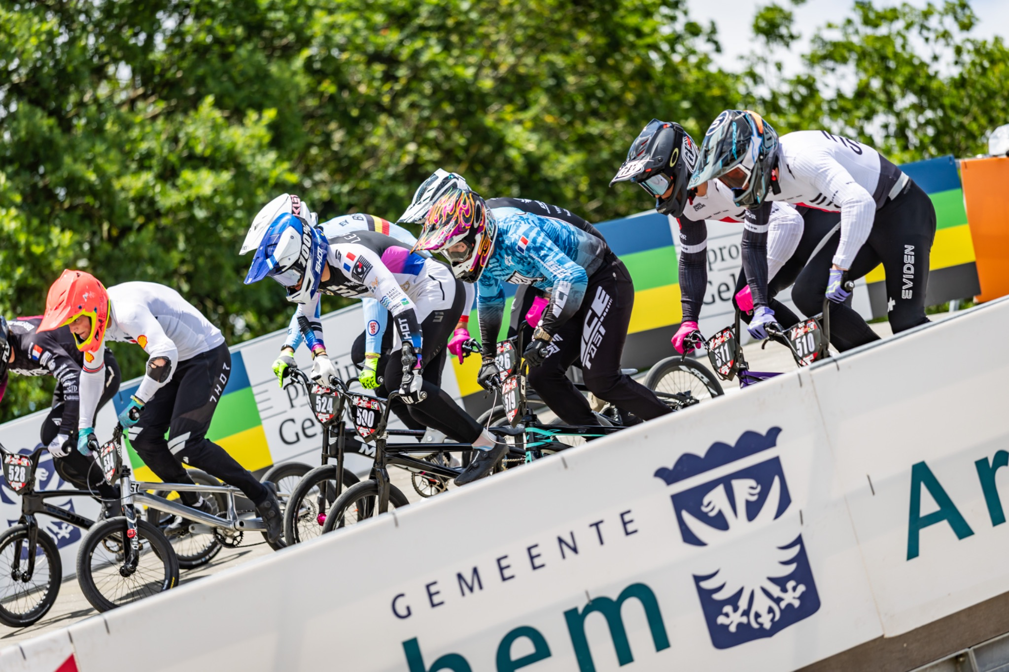
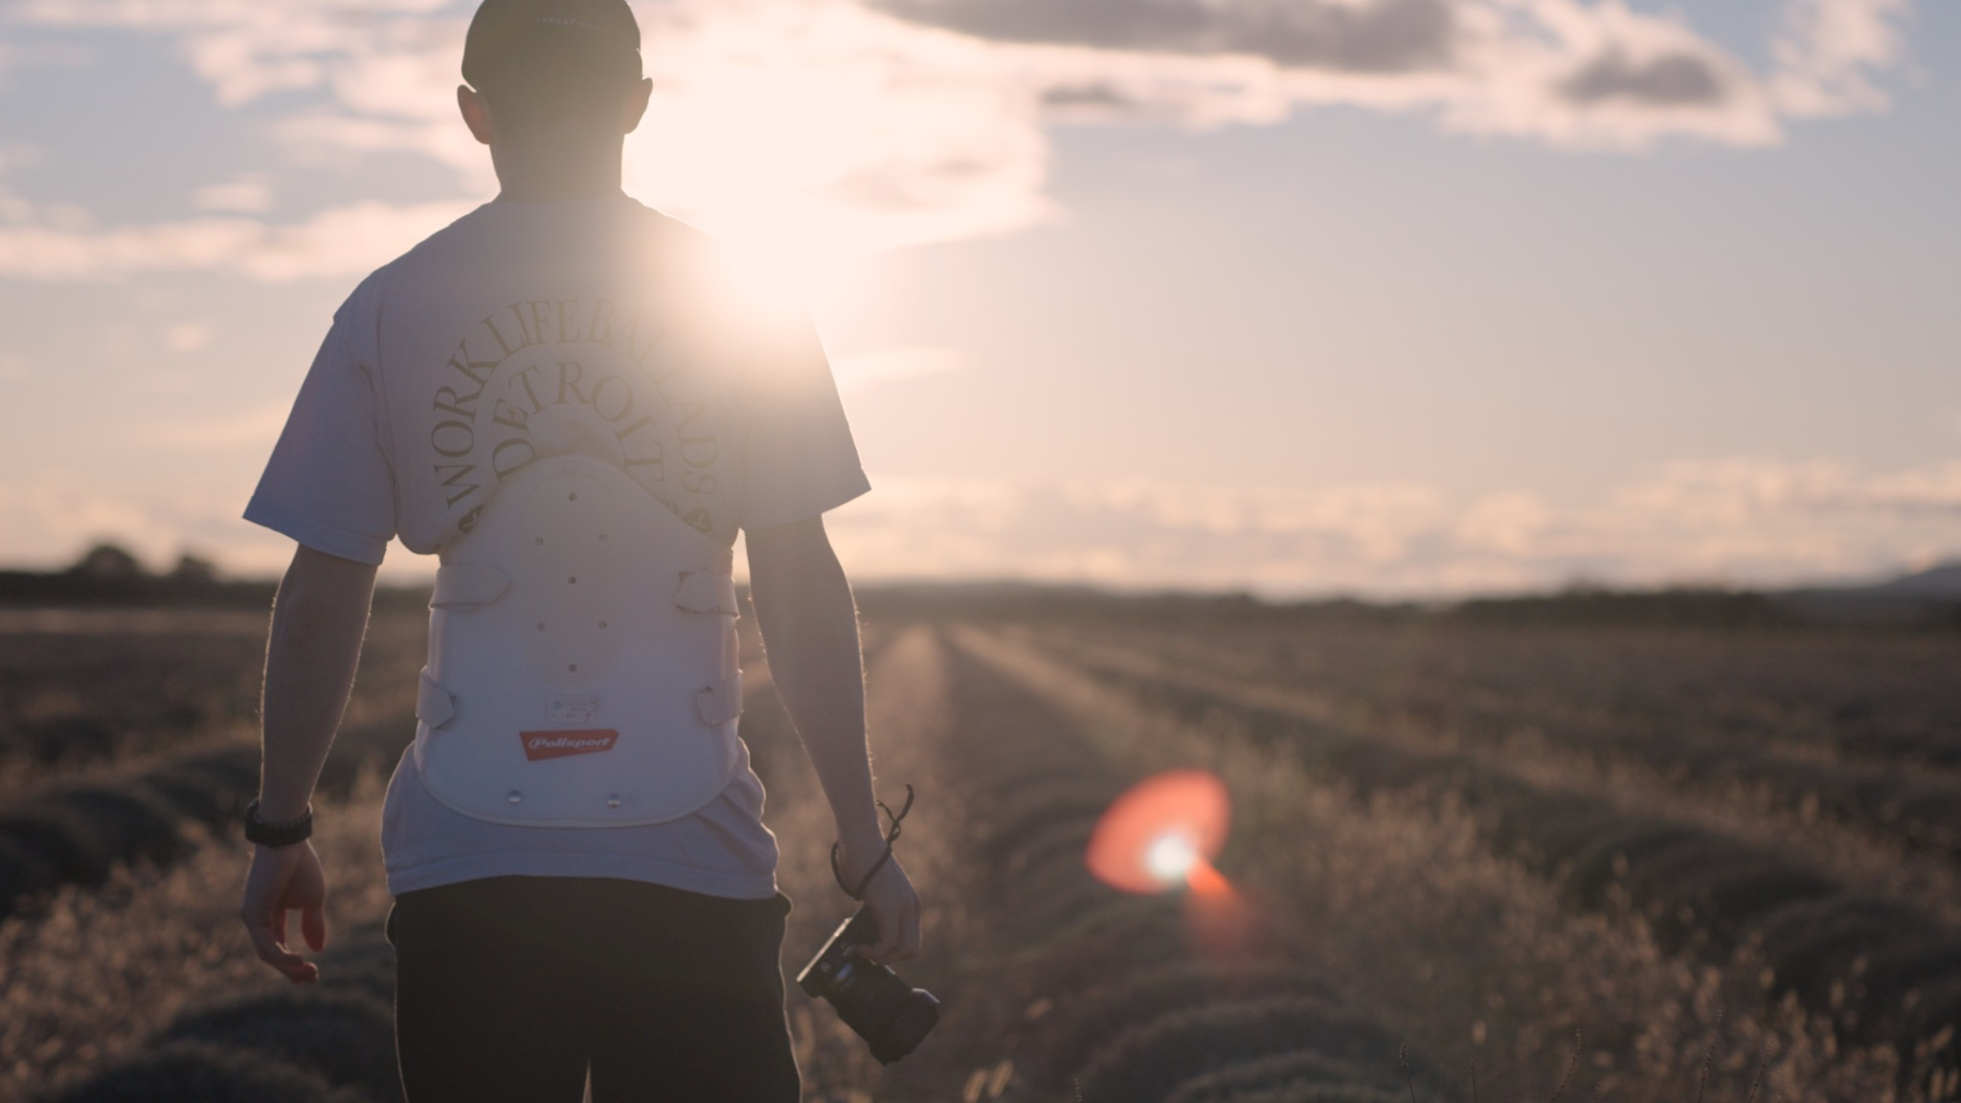
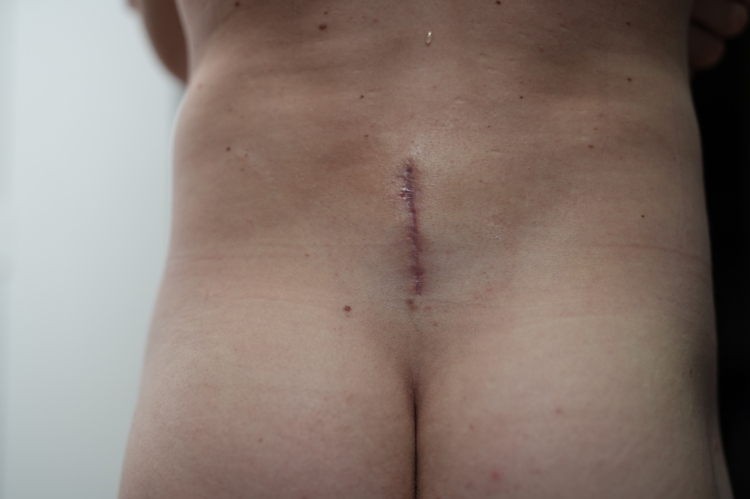
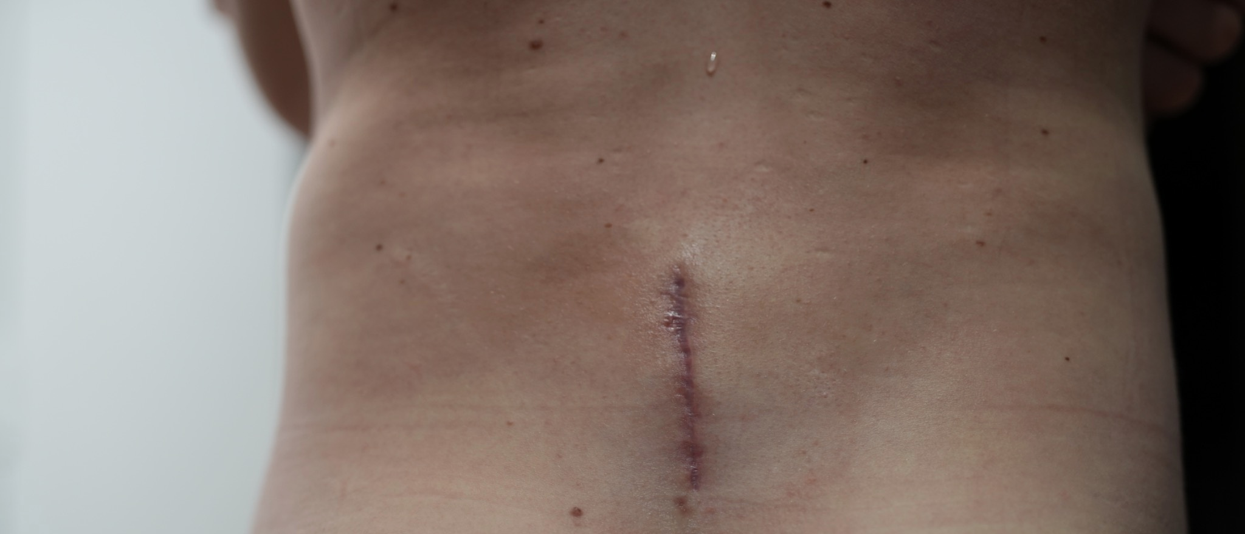
2023 — 2024
UNE COUPURE
BRUTALE.
Début 2023, des douleurs au dos deviennent progressivement incompatibles avec l’entraînement et la compétition. Malgré une qualification pour les Championnats du Monde, je dois finalement renoncer à prendre le départ.
Après plusieurs mois d’examens, une malformation osseuse lombaire congénitale est identifiée. Elle a endommagé les disques et nécessite une opération, suivie de huit mois de convalescence.
Cette blessure m’éloigne du BMX, mais m’oblige surtout à gagner très vite en maturité sportive. Elle change ma manière d’aborder l’entraînement, la récupération et plus largement ma carrière. Je suis conscient qu’elle m’accompagnera toute ma vie et qu’elle fait désormais partie des paramètres avec lesquels je dois construire ma performance.
APRÈS L’OPÉRATION
UNE SAISON À L’ARRÊT. UN PROJET QUI CONTINUE.
CORSET • CONVALESCENCE

Slide 7
2025
LE RETOUR.
2025 marque mon retour à la compétition de haut niveau. Dès ma première course, je retrouve un podium en Coupe d’Europe. Après presque deux années coupées par la blessure et la rééducation, ce résultat compte bien au-delà de la place obtenue.
La saison confirme ensuite que je peux de nouveau jouer devant : vice-champion de France U23 et 4e du Championnat d’Europe. Je retrouve les sensations de la compétition, mais surtout la confiance nécessaire pour regarder à nouveau vers le plus haut niveau.
Ce retour change aussi ma manière d’aborder ma carrière. Je ne considère plus une saison comme acquise. Chaque départ, chaque déplacement et chaque opportunité de courir ont une valeur différente.
07 / 18

Slide 8
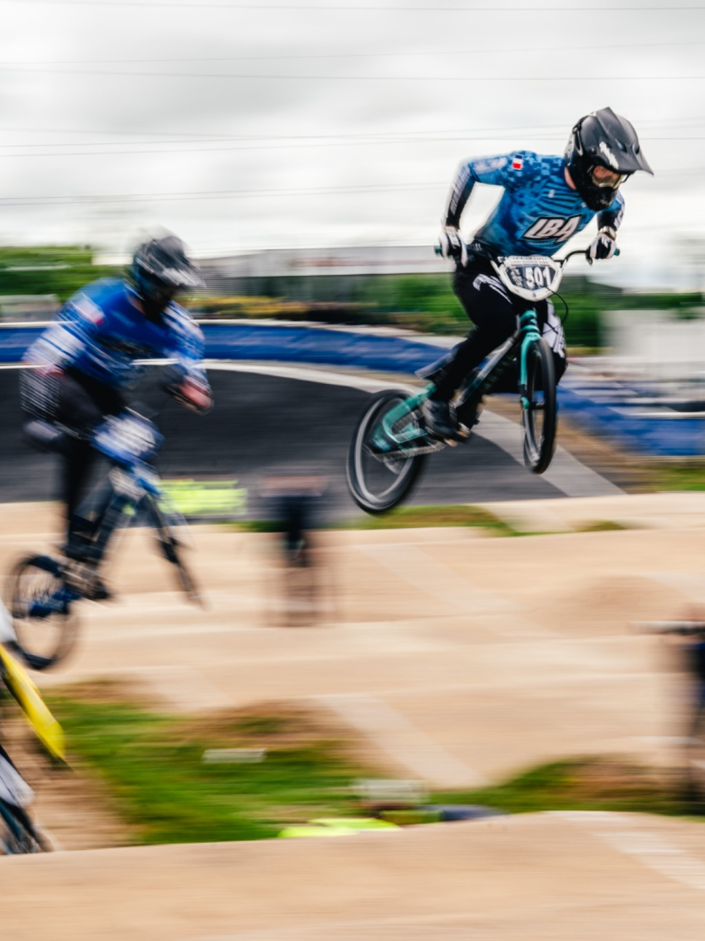
2026
UN PREMIER PAS
CHEZ LES ÉLITES.
Pour ma dernière année U23, je fais le choix de participer aux Coupes d’Europe en catégorie Élite. Dès la première course de l’année, j’entre en finale. Sur le circuit français, j’obtiens mon premier podium Élite puis une deuxième place quelques courses plus tard.
L’objectif de la saison était aussi de retrouver un Championnat du Monde. Je me qualifie pour Brisbane, mais la compétition est finalement annulée en raison des conditions météorologiques.
Malgré cette fin particulière, 2026 valide une chose essentielle : le passage chez les Élites n’est plus une projection. Je peux déjà me battre avec eux. En 2027, ce sera désormais ma catégorie à temps plein.
08 / 18

Slide 9
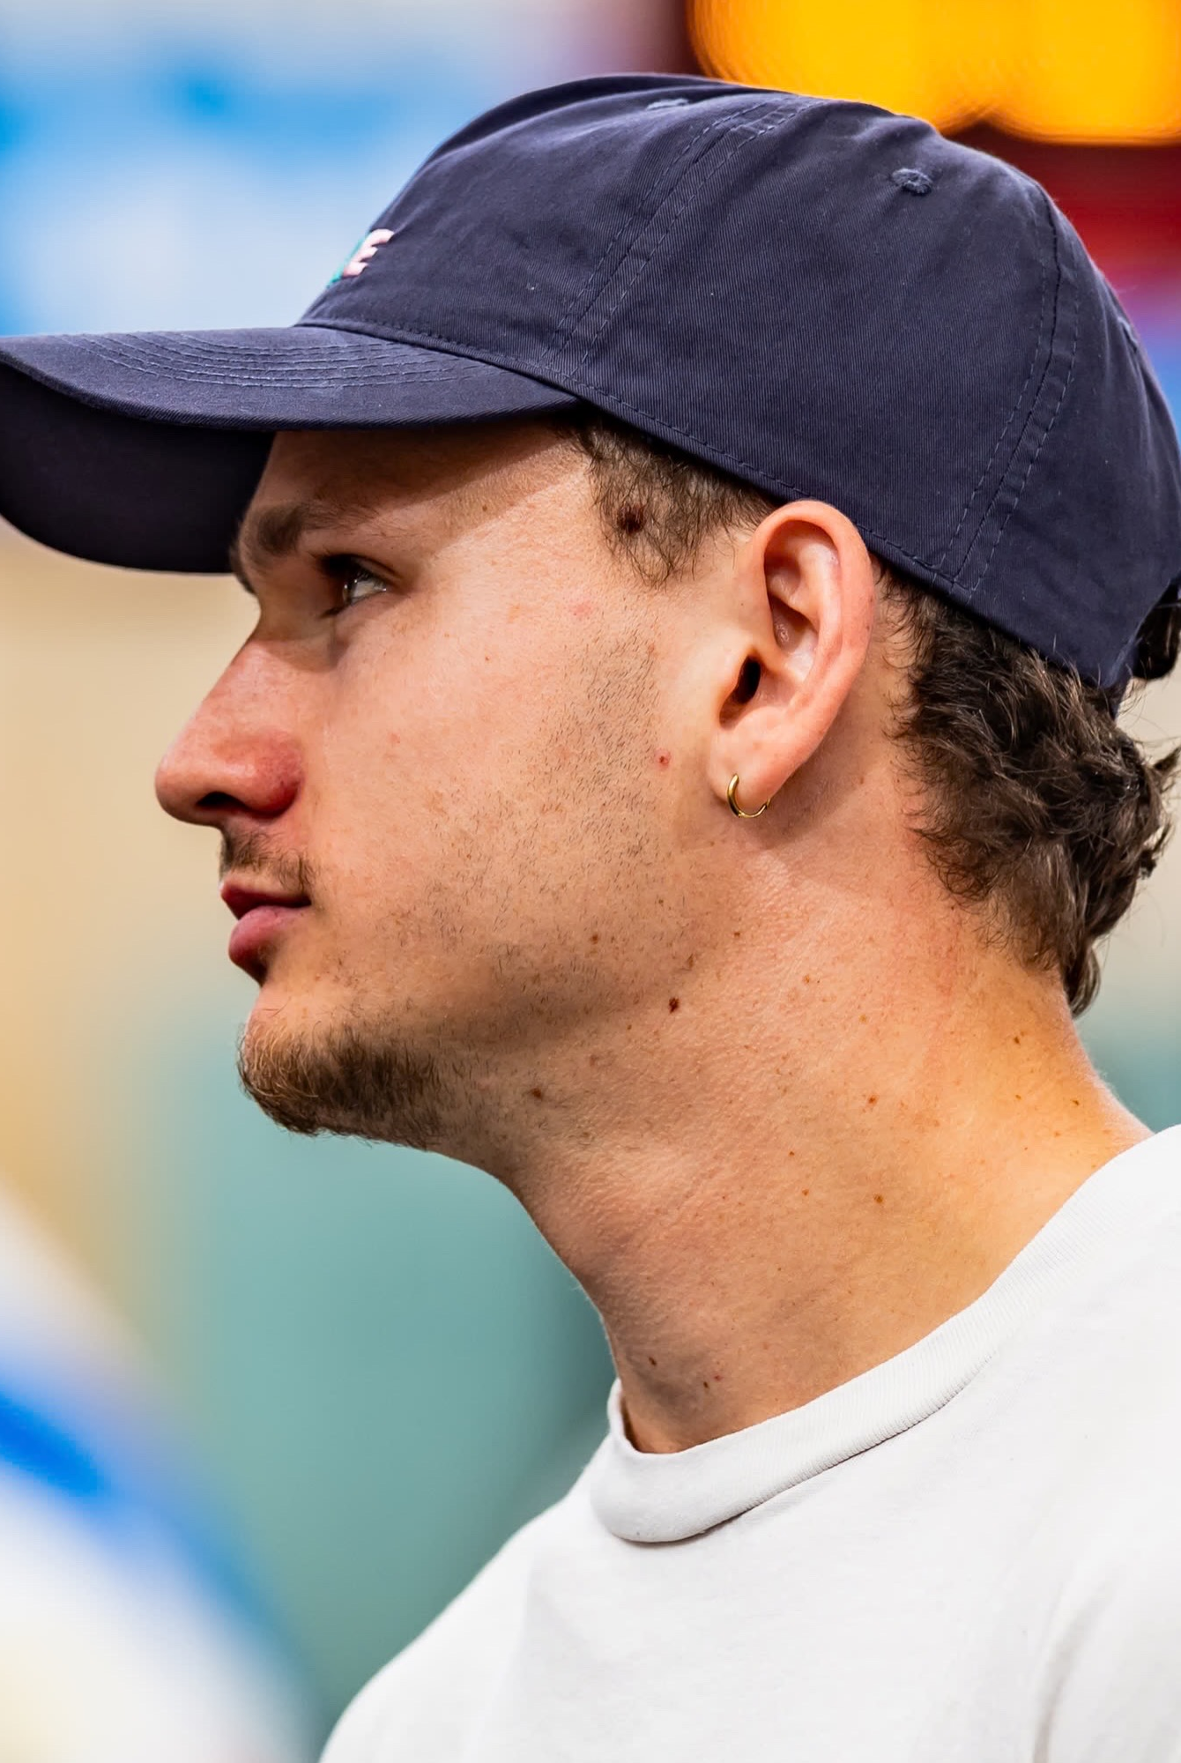
2027
ÉLITE.
À 22 ans, je franchis une nouvelle étape : je passe officiellement en catégorie Élite. C’est la catégorie où tout se joue au plus haut niveau, face aux meilleurs pilotes du monde.
Mon objectif n’est pas simplement d’y participer. Je veux m’y installer durablement, construire des références internationales et progresser course après course.
La priorité 2027 sera de monter sur un podium en Coupe d’Europe, de me qualifier pour les Championnats du Monde Élite en Savoie et, surtout, d’aller chercher une finale mondiale. Cette finale aurait une importance particulière : elle placerait le projet olympique 2028 dans une toute autre dimension.
UNE NOUVELLE CATÉGORIE. LE MÊME PROJET.
09 / 18

Slide 10
ROAD TO 2032.
Le passage Élite ouvre le chapitre qui compte le plus : transformer les résultats internationaux en une trajectoire olympique.
2027
2028
2032
ÉLITE
LOS ANGELES
BRISBANE
Podium en Coupe d’Europe
Qualification et finale au Mondial
Être dans la course à la
qualification olympique
Arriver au meilleur niveau
pour réaliser une performance
MARQUER LE BMX.
Au-delà d’une sélection ou d’un résultat, c’est l’objectif qui guide le projet sur le long terme.
10 / 18

Slide 11
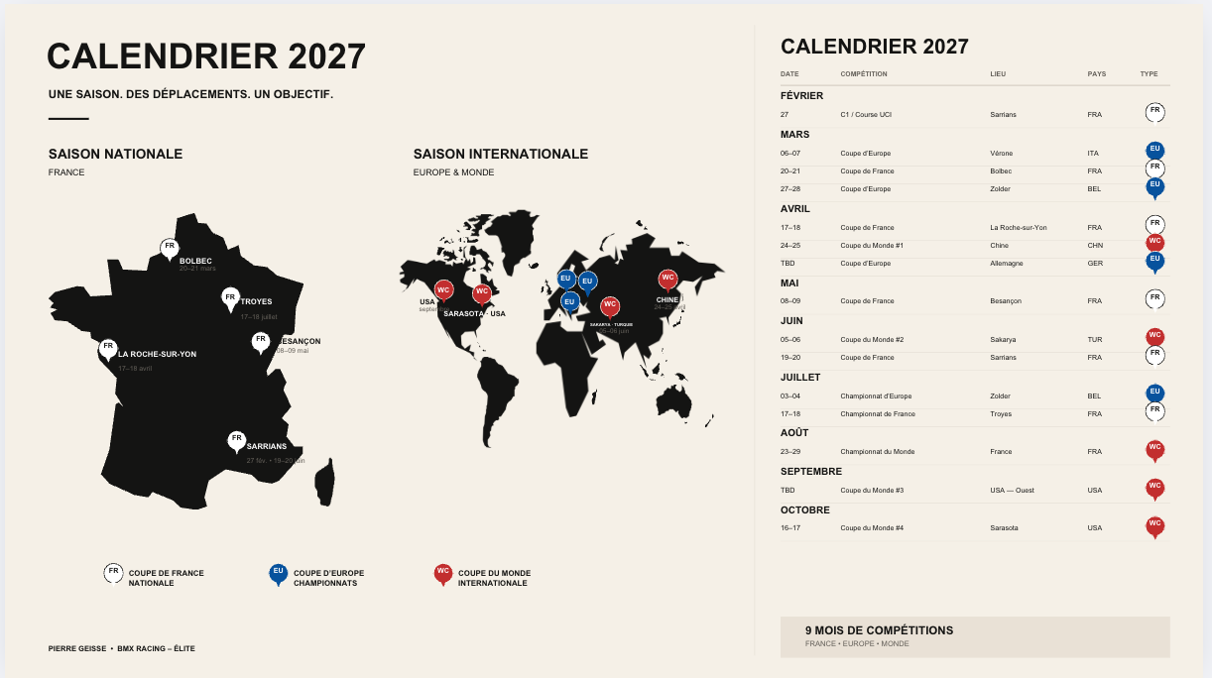
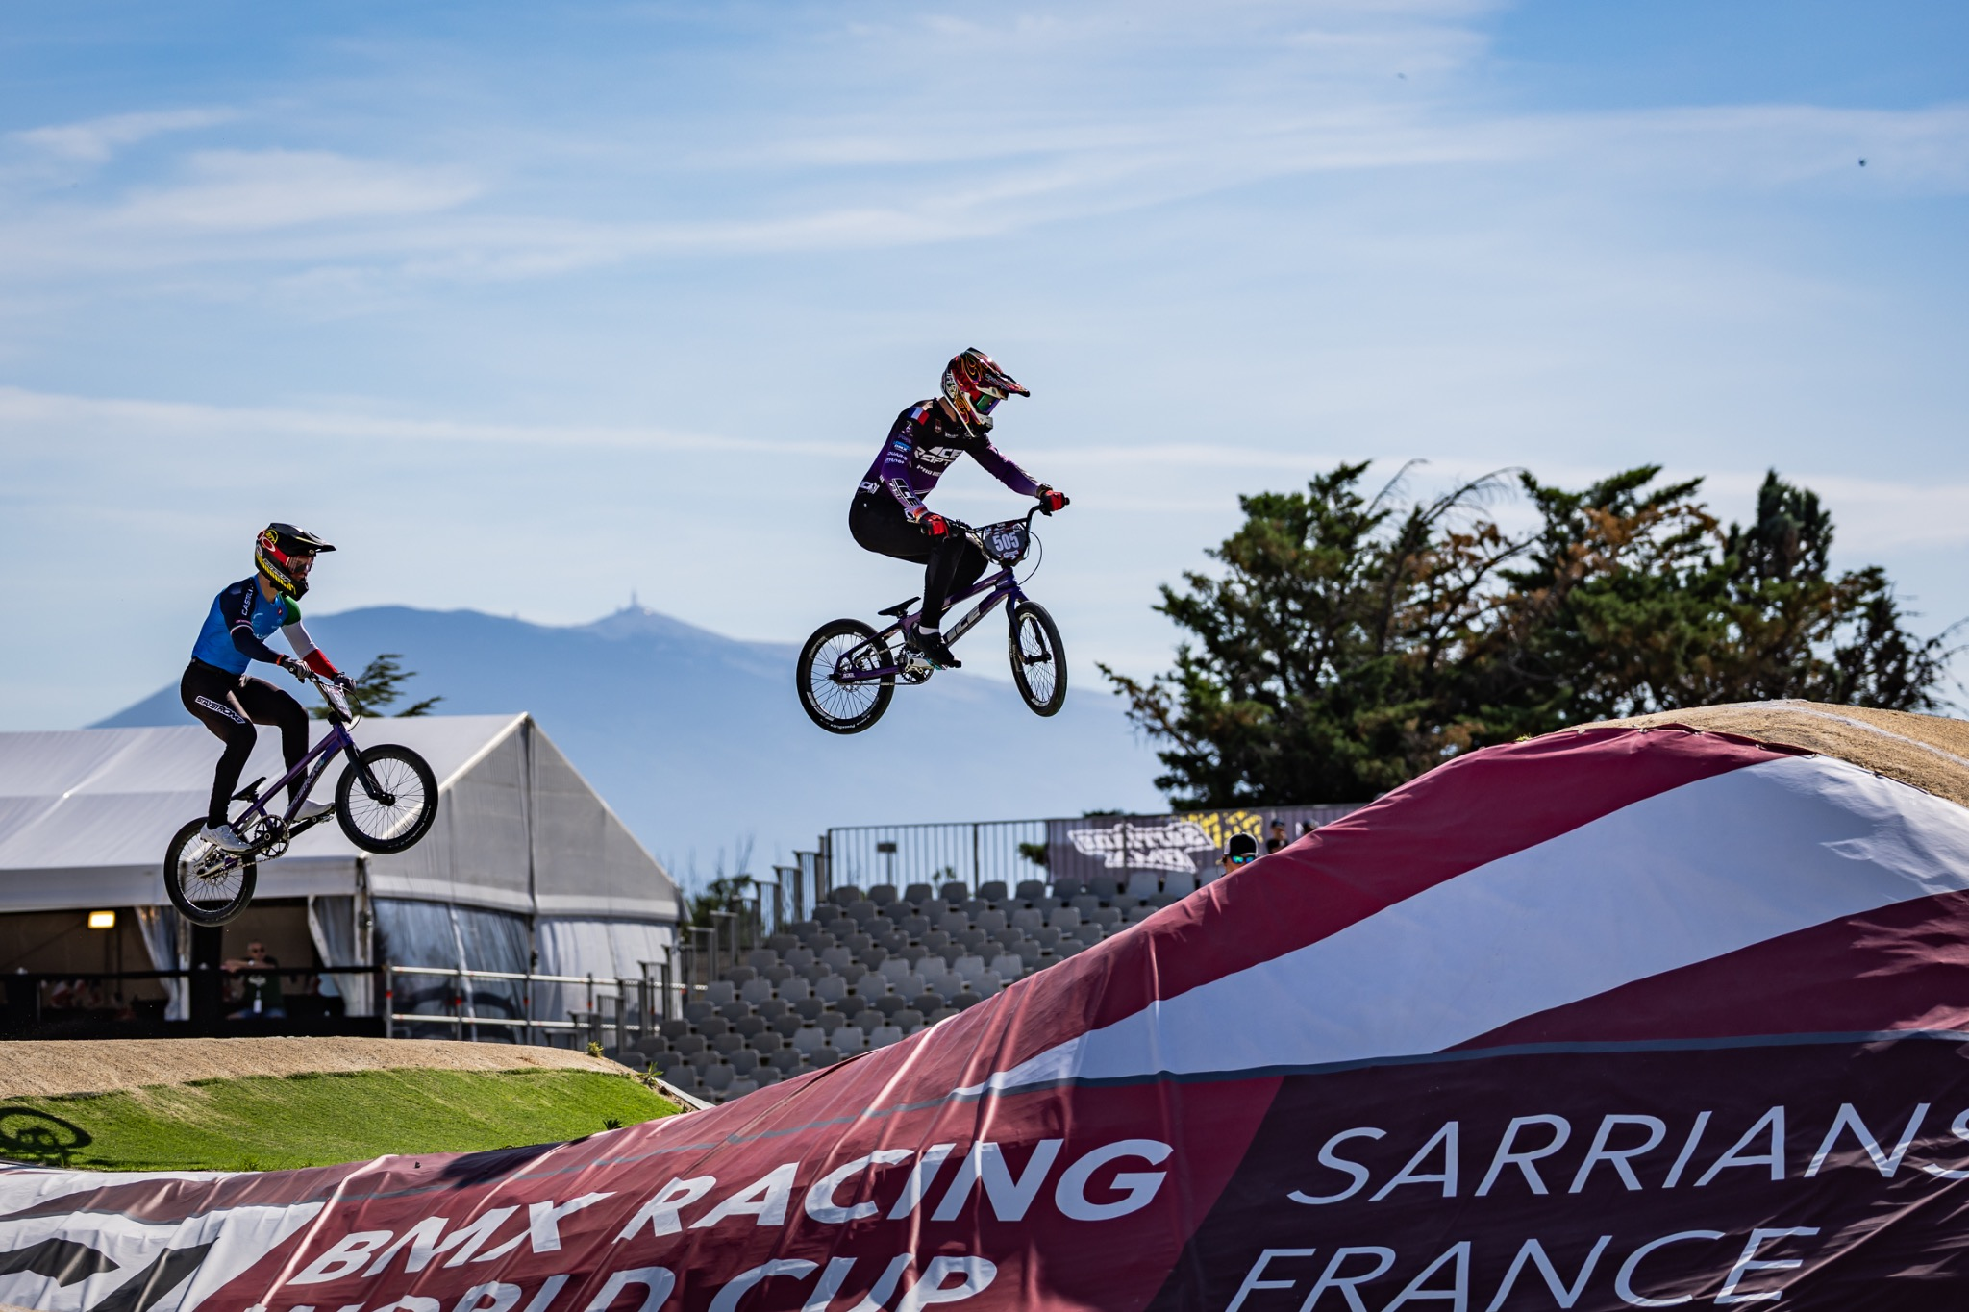

Slide 12
UNE SAISON
À 50 000 €.
25 000 €
DÉPLACEMENTS & HÔTELS
Déplacements nationaux, européens et internationaux. Vols, route, hôtels et séjours anticipés avant les Coupes du Monde.
Le très haut niveau a un coût. Derrière chaque week-end de course se trouvent des mois d’entraînement, du matériel spécifique et des déplacements internationaux de plusieurs jours.
15 000 €
MATÉRIEL SPÉCIFIQUE
50 000 €
Vélos, pièces, pneus, consommables, équipements et renouvellement du matériel de compétition.
BUDGET ANNUEL ESTIMÉ
10 000 €
ENTRAÎNEMENT & PERFORMANCE
Coaching, programmation, nutrition, CrossFit, accès aux pistes et trajets liés à l’entraînement.
Ce budget est une estimation globale : il évolue selon le calendrier, les destinations et les besoins sportifs de la saison.
12 / 18

Slide 13
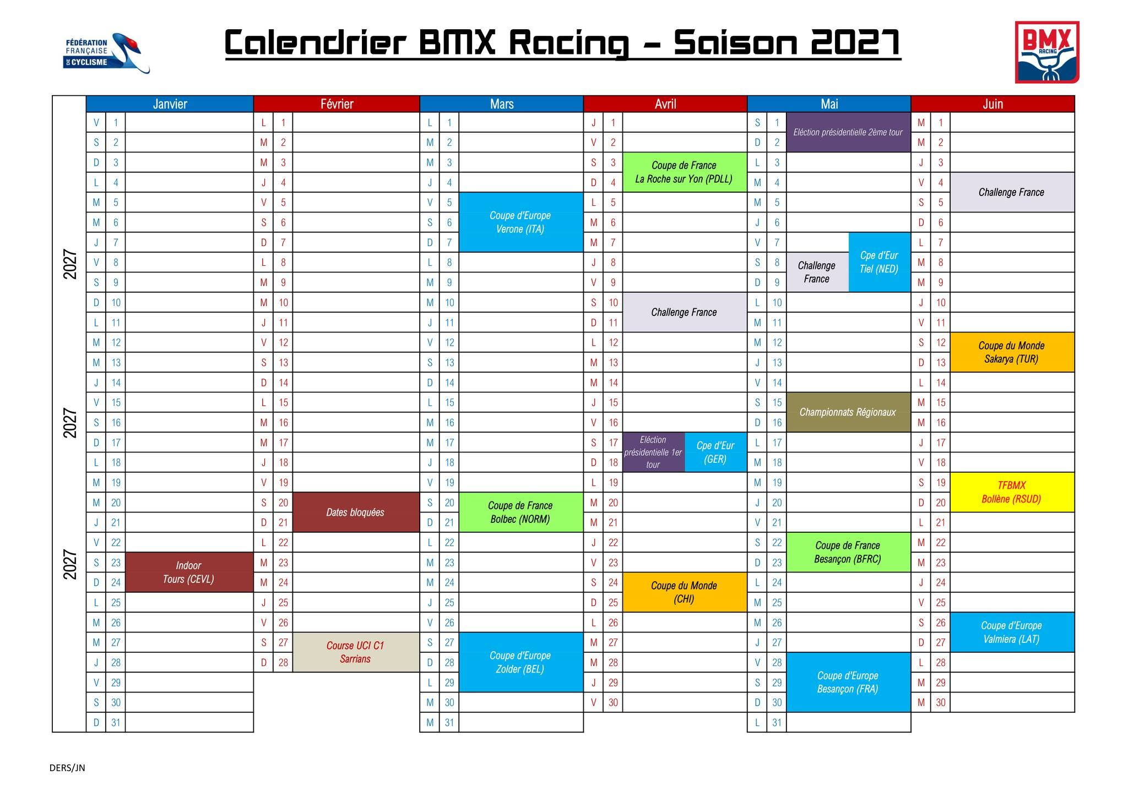
CONSTRUIRE ENSEMBLE.
Derrière ma saison et mes objectifs sportifs, il y a un projet qui ne peut pas se construire seul. L’objectif de ce book est donc aussi de rencontrer des entreprises qui souhaitent prendre part à cette aventure.
Chaque partenariat peut être différent : soutien financier, dons en nature, visibilité, communication, création de contenu ou actions au sein de votre entreprise. L’idée n’est pas simplement d’afficher votre logo, mais de construire une collaboration adaptée à vos besoins.
FRANCE • EUROPE • MONDE
13

Slide 14
DES NIVEAUX
D’ACCOMPAGNEMENT.
Une base simple pour permettre à chaque entreprise de trouver un niveau d’engagement cohérent. Les contreparties exactes seront construites avec le partenaire.
01
02
03
04
SOUTIEN
PARTENAIRE
PERFORMANCE
PARTENAIRE MAJEUR
500 €
1 000 €
2 500 €
5 000 € +
Présence partenaire
Communication digitale
Visibilité renforcée
Contenus & actualités
Activation dédiée
Présence événementielle
Collaboration sur mesure
Contenus photo / vidéo
Chaque partenariat donne également accès à une session de découverte du BMX, pour vivre de l’intérieur le sport et le projet que vous accompagnez.
À ADAPTER AU CADRE DE L’ASSOCIATION ET À LA NATURE DU SOUTIEN.
14 / 18

Slide 15
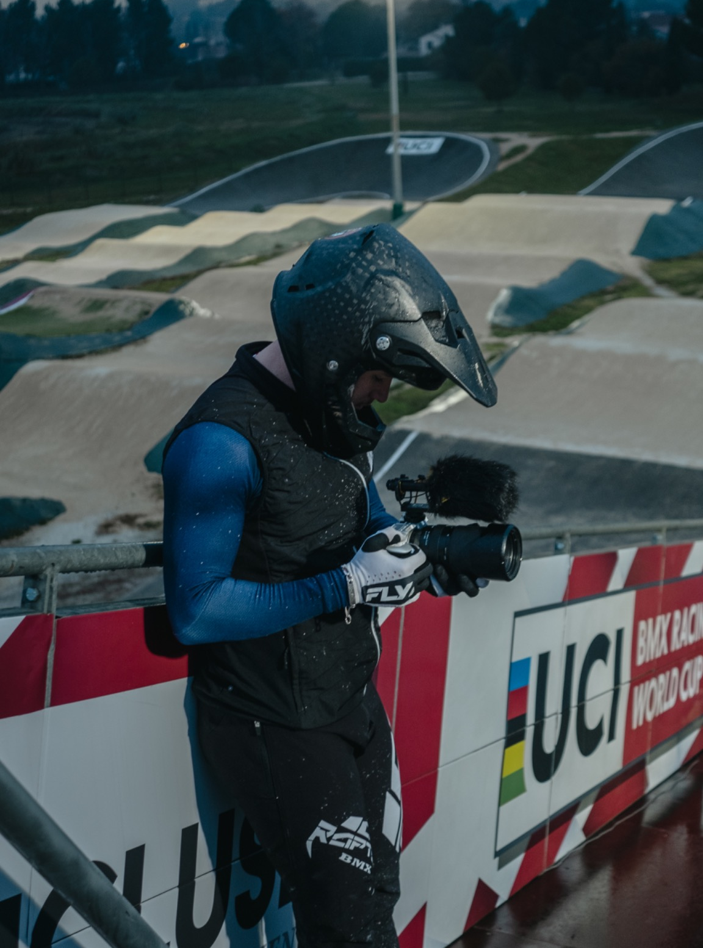
PLUS QU’UN
SPONSORING.
Toutes les entreprises n’ont pas forcément un lien naturel avec le BMX. C’est précisément là que mon activité de photographe et vidéaste peut apporter une vraie valeur au partenariat.
En parallèle de ma carrière sportive, je produis du contenu photo et vidéo. Je peux donc imaginer avec un partenaire des contenus directement utiles à son entreprise : présenter un produit, valoriser un savoir-faire, couvrir un événement ou créer des formats adaptés aux réseaux sociaux. Tous les contenus sont créés sur mesure pour s’adapter aux besoins et à l’identité de votre entreprise.
Le partenariat ne repose alors plus uniquement sur ma visibilité sportive. Il devient aussi une occasion de produire quelque chose de concret pour l’entreprise.
SPORT / IMAGE / ENTREPRISE
15 / 18

Slide 16
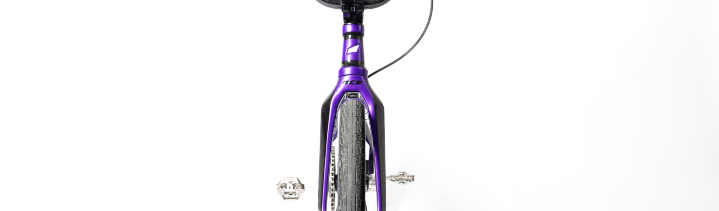
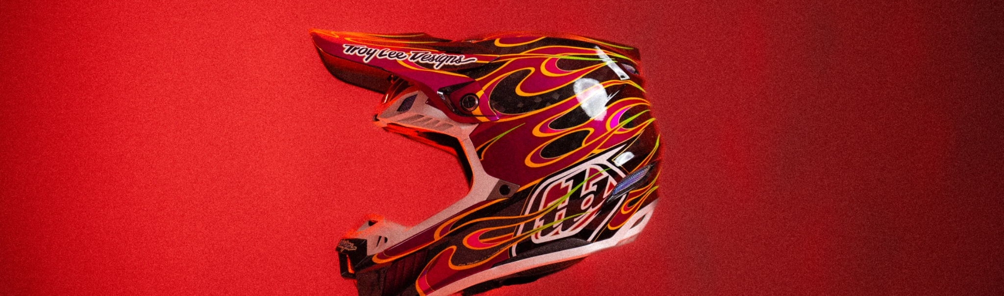
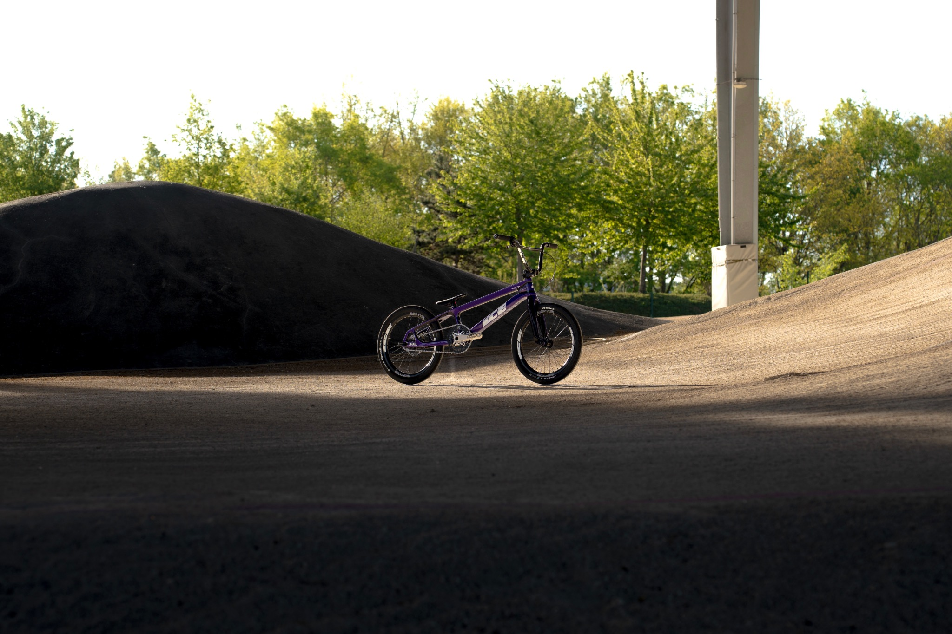
PHOTO & VIDÉO
POUR VOTRE ENTREPRISE.
Au-delà de la visibilité liée à ma saison sportive, je peux mettre mon expérience de photographe et vidéaste au service de votre entreprise.
PHOTO
Produits, portraits, événements, communication.
VIDÉO
Présentation d’entreprise, produits, interviews, formats courts.
RÉSEAUX SOCIAUX
Contenus verticaux pour Instagram, LinkedIn et vos campagnes.
SUR MESURE
Une production adaptée à vos besoins et à votre identité.
PRODUIT • STUDIO • IMAGE DE MARQUE
16

Slide 17
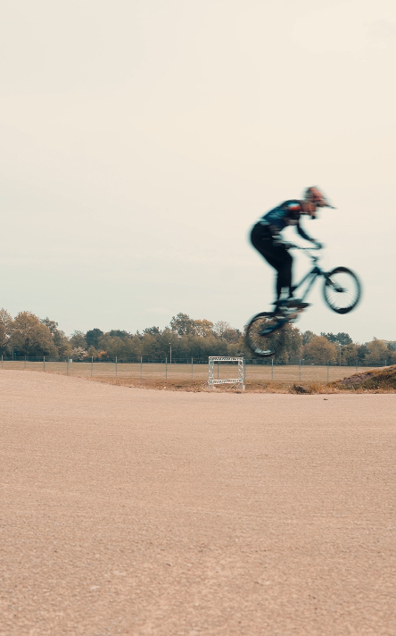
PIERRE
GEISSE
22 ANS
VISAN — VAUCLUSE
CATÉGORIE
ÉLITE
CLUB
LEMPDES BMX AUVERGNE
STRUCTURE
TEAM ICE / MTBL PARTS
STATUT
LISTE MINISTÉRIELLE RELÈVE
ENTRAÎNEMENT
PÔLE FRANCE OLYMPIQUE
INSTAGRAM
@pilou_geisse — 5 200 abonnés — ~12K de portée
YOUTUBE
Pierre Geisse
17 / 18

Slide 18
ÉCRIVONS
LA SUITE ENSEMBLE.
Une saison, un projet sportif et des collaborations à construire avec des entreprises qui souhaitent prendre part à l’aventure.
CONTACT
piloubmx@icloud.com
07 66 99 55 12
@pilou_geisse
PIERRE GEISSE / BMX RACING / 2027
18 / 18

